Slide 1
UDVIKLINGSPLAN
VADEHAVS-CAMINO
UDVIKLINGSRÅDET
VARDE BY
TORVET
PR
BOSÆTNING
FORLÆGNING AF TORVEGADE
VED SLOTSGADE
ANKOMST VARDE
RIBEVEJ OG SØNDERGADE
SKT. NIKOLAJ KIRKEPLADS
VARDE SYD
EVENTS – VARDE Å DAG
MIDDELALDERFESTIVAL
BOULEVARD
KVARTERET
ÅEN - SLOTSBANKEN
NATIONALPARK
UNESCO
MESSER
NYSØ
AUTOCAMPERPLADS
TURISME I VARDE BY
SAMARBEJDE BEV.FORENING
VARDE HANDEL
HØRINGSSVAR
BELYSNING
AF TRÆ
Velkommen til
Årsmøde

Slide 2
Dagsorden årsmøde
UDVIKLINGSRÅDET
VARDE BY
Valg af dirigent og referent
Beretning ved formanden
Fremlæggelse af revideret regnskab
Fremlæggelse af budget for 2022
Indkomne forslag
Valg til bestyrelsen
Valg af revisor
Eventuelt

Slide 3
Beretning
UDVIKLINGSRÅDET
VARDE BY
Varde by - med fokus på
Handel
Liv
Turisme
Bosætning

Slide 4
Udviklingsplan
Endelig blev det vores tur!
1. Workshop afholdt
15. marts 2022
2. Workshop
afholdes den 20. april 2022
Lancering i starten af juni

Slide 5
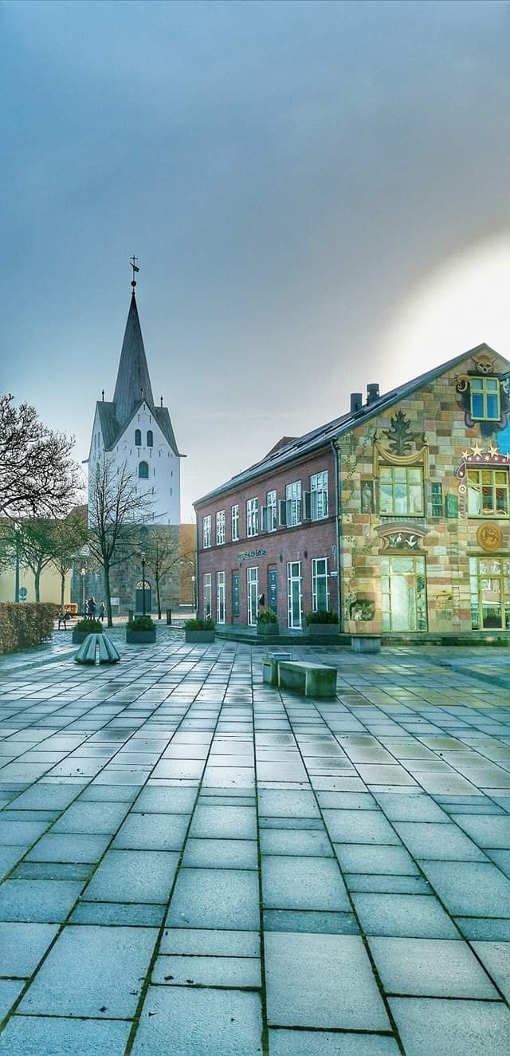
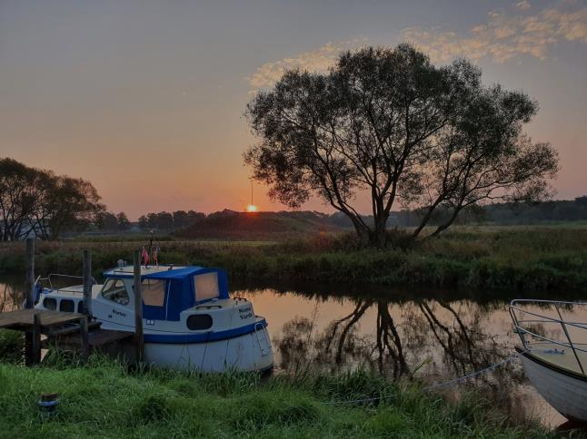
Vi har en flot by at vise frem.
Hvor kan turisterne finde information?
Hvem fortæller dem om Varde by?
Turisme
Turistkontor og -information
Kommunens virtuelle workshop
om turisme den 7. april
Vi vil gerne have dialog om indlandsturisme
Varde by er et besøg værd
UDVIKLINGSRÅDET
VARDE BY

Slide 6
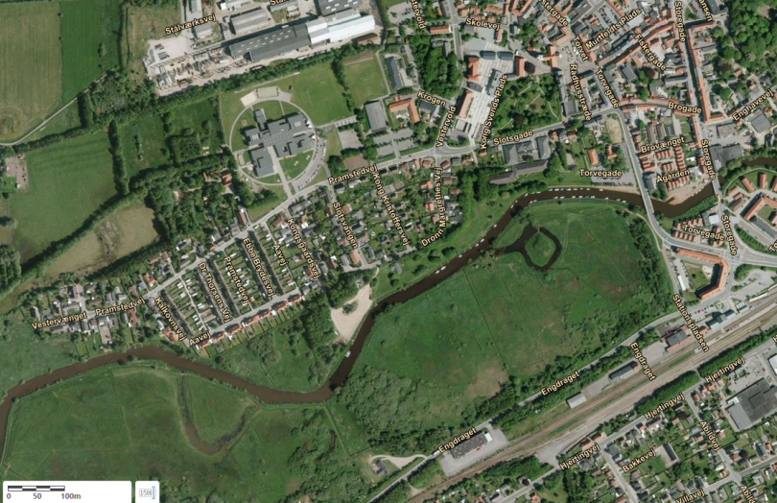
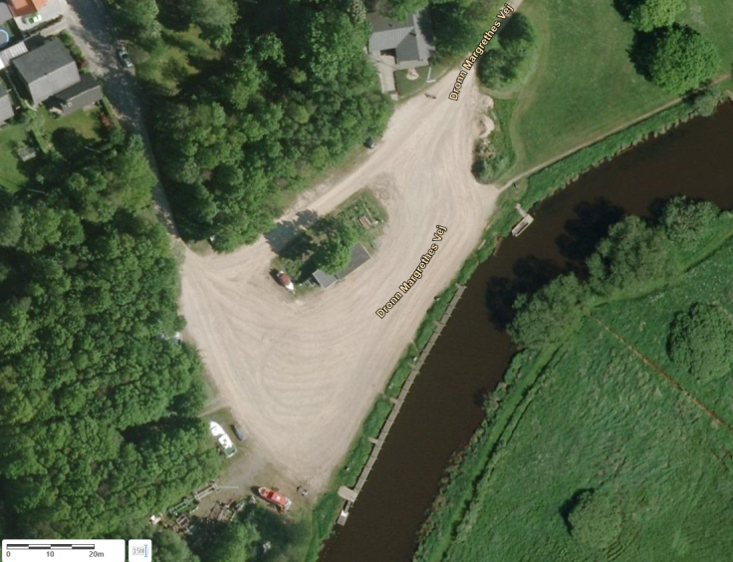
Turisme projekt
AUTOCAMPER PLADS
UDVIKLINGSRÅDET
VARDE BY
Sparring med inviterede autocampere
Weekendbesøg
Studietur til autocamperplads
Drift
Faciliteter
Torvet
Slotsbanken
Nationalpark Vadehavet
Ophalerplads for både
Udsigt fra ophalingspladsen over mod Nationalparken og Slotsbanken helt til venstre

Slide 7
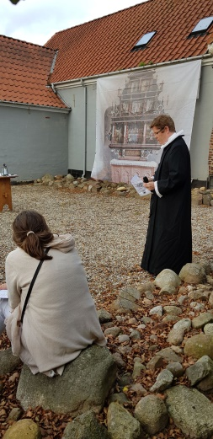
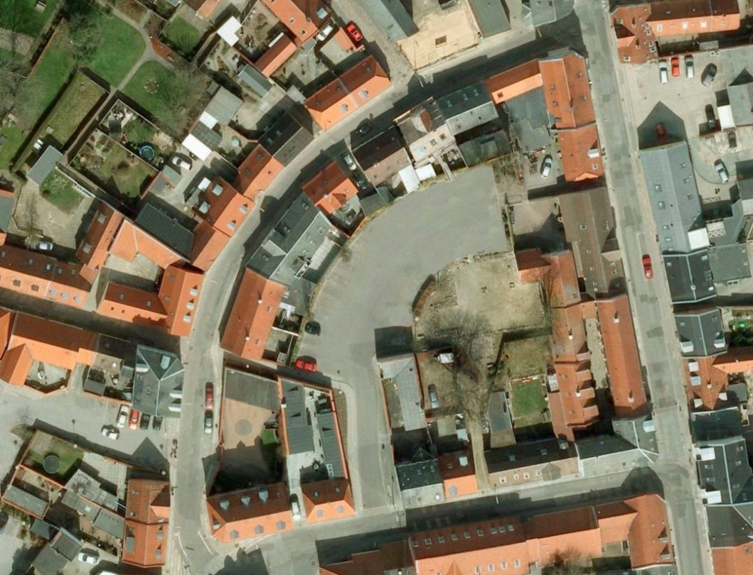
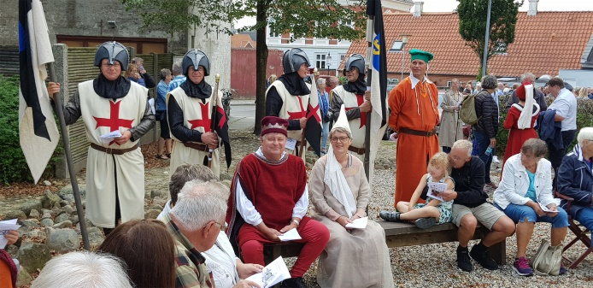
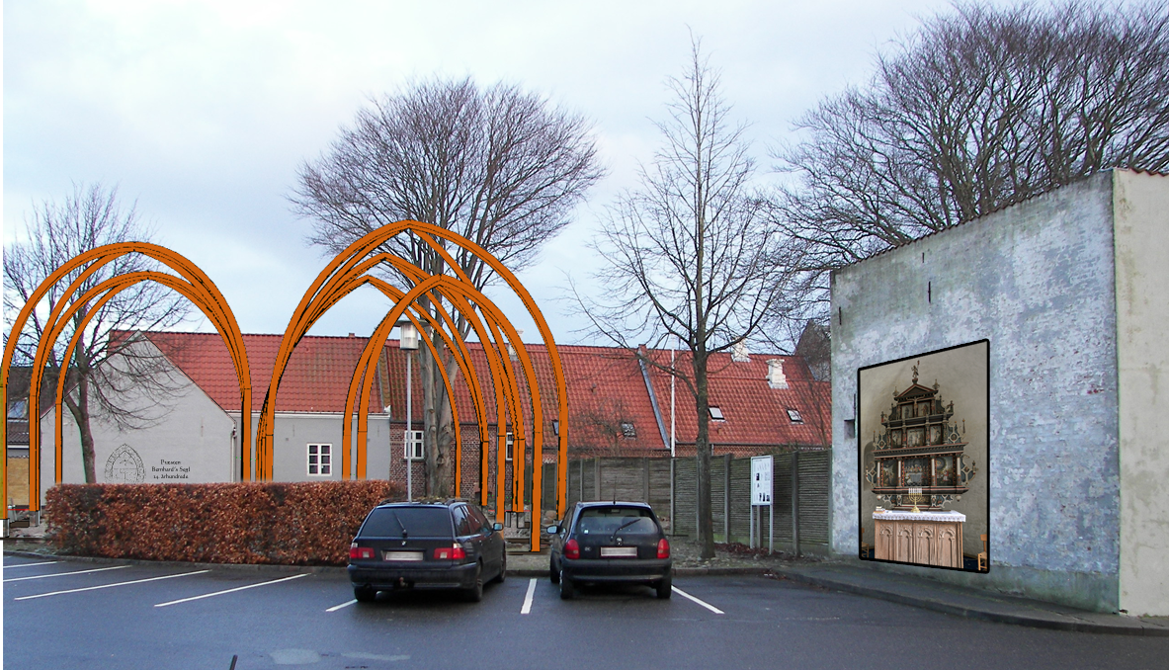
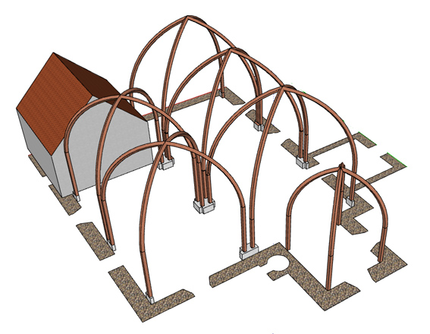
Revitalisering i midtbyen
SKT. NIKOLAJ KIRKEPLADS
UDVIKLINGSRÅDET
VARDE BY

Slide 8
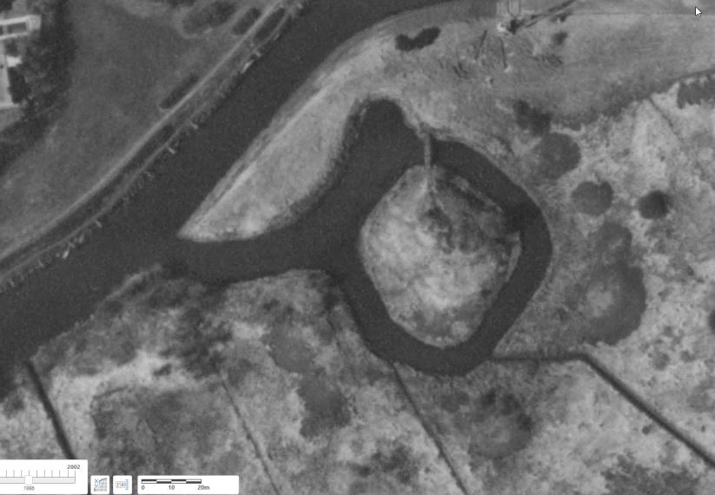
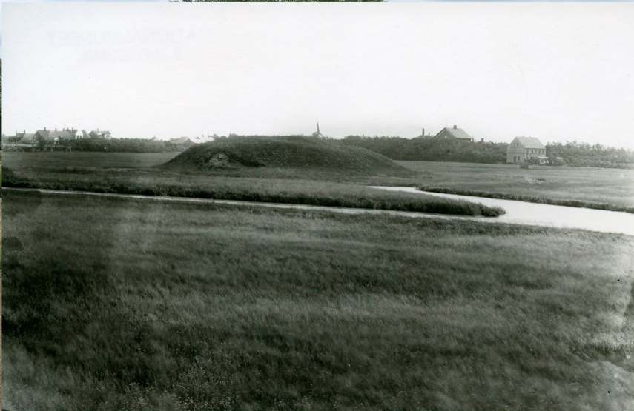
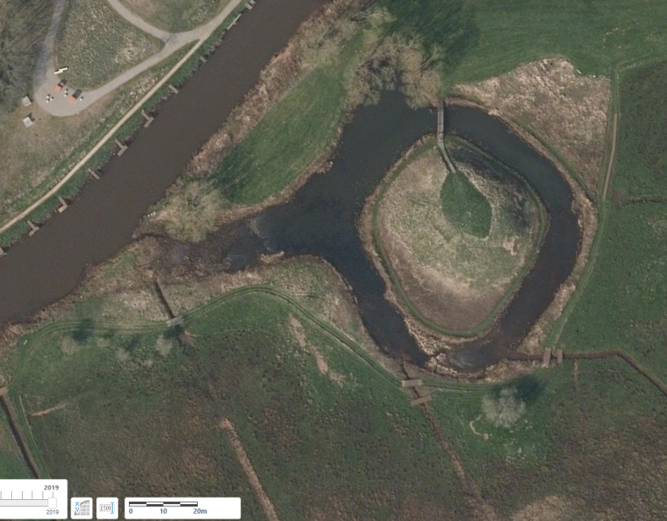
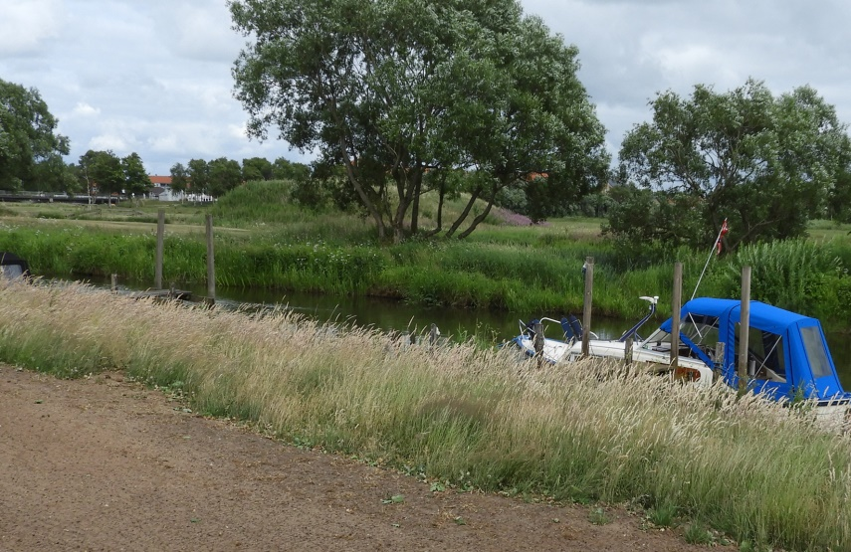
Projekter ved åen
ENGEN OG VOLDGRAVEN
Det gror til ……
UDVIKLINGSRÅDET
VARDE BY
1986
1900-1910
2019
Idag

Slide 9
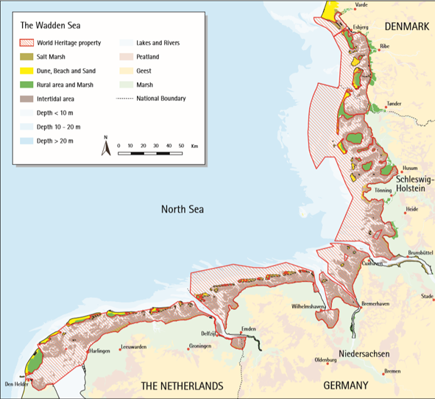
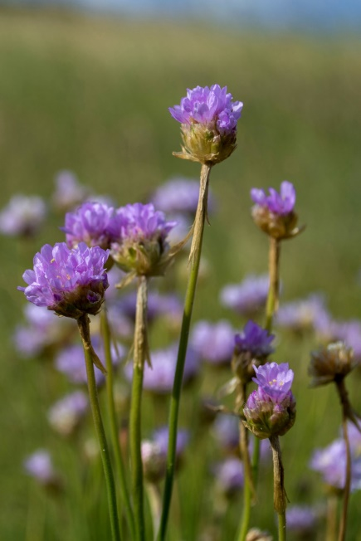
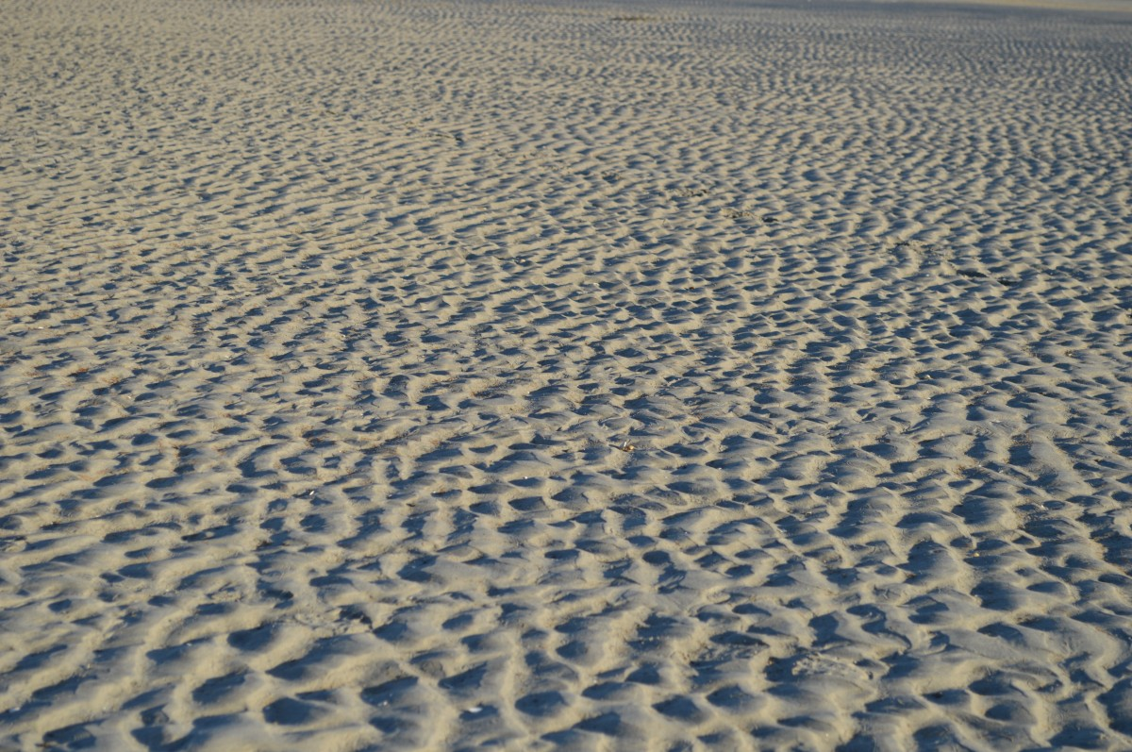
Projekter ved åen
VADEHAVSCAMINO
UDVIKLINGSRÅDET
VARDE BY
Internationalt og et supplement til Danmarks vandrestier
Udgangspunktet er at bruge et eksisterende netværk af stier.

Slide 10
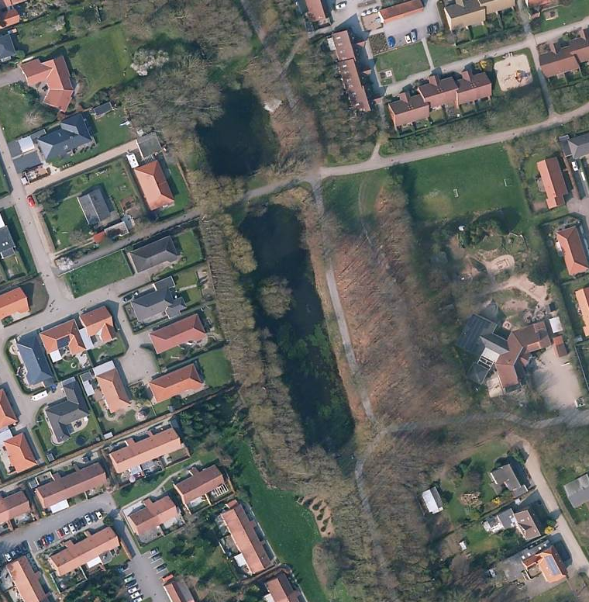
VARDE SYD
Søerne
UDVIKLINGSRÅDET
VARDE BY
Såning af græs
på brinkene
Fundering af stier ved søerne med stenmel el.

Slide 11
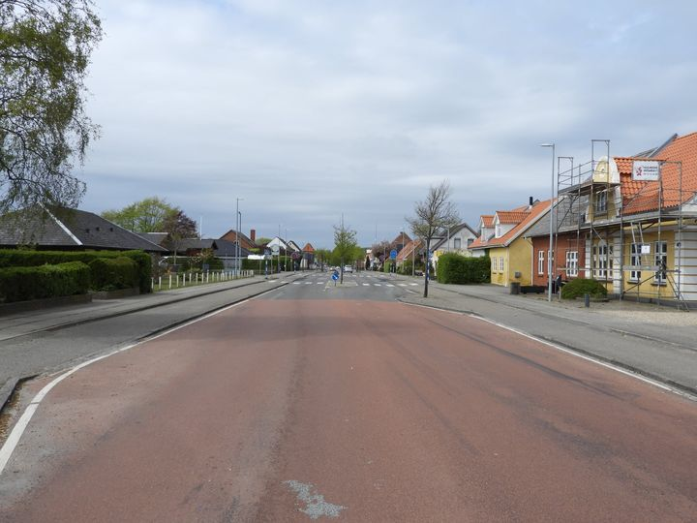
Søndergade/Ribevej
ANKOMST VARDE
UDVIKLINGSRÅDET
VARDE BY
Planter og træer
Skolevej
Privat og offentlig del

Slide 12
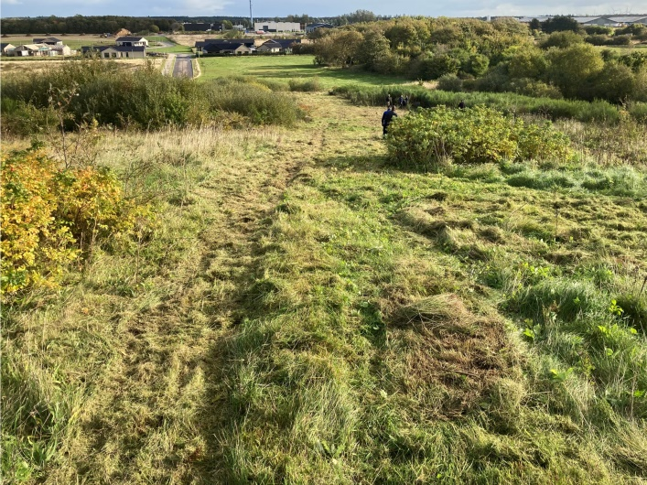
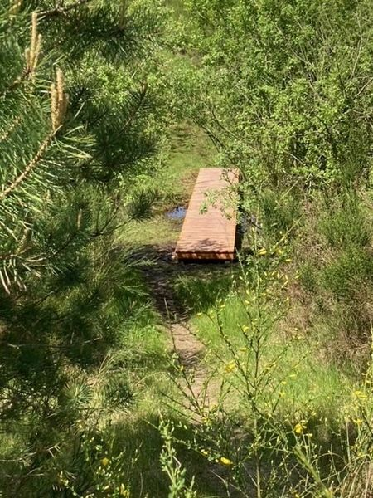
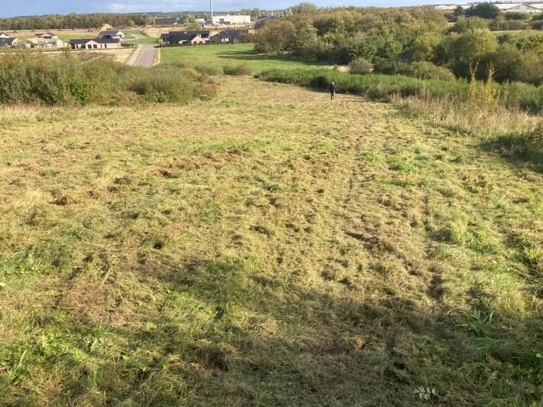
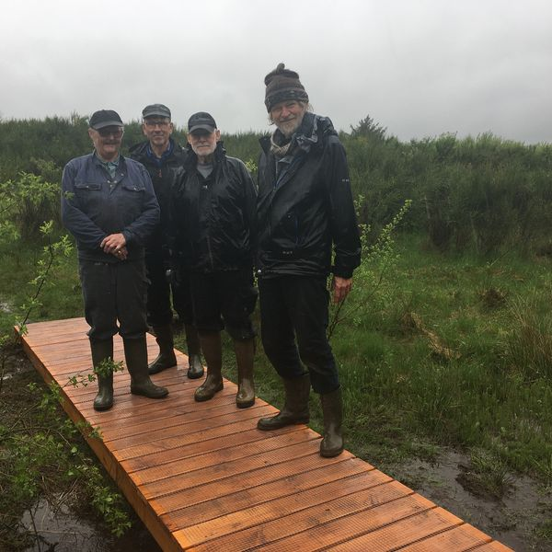
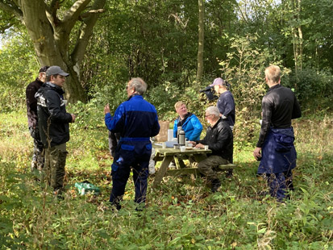
VARDE SYD - Pyt Ege
Kælkebakke Gyvellabyrint Spang
UDVIKLINGSRÅDET
VARDE BY
FØR
EFTER

Slide 13
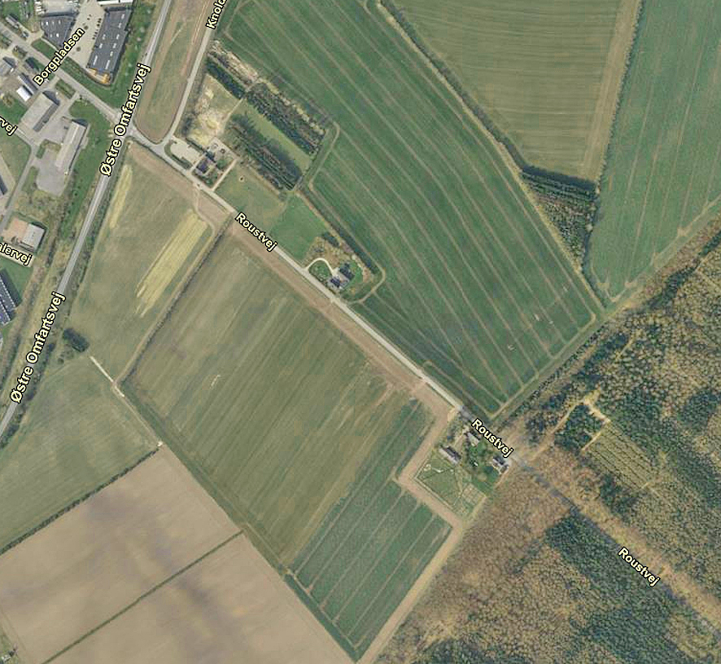
Nysø
CYKELSTI TIL HUNDESKOVEN
UDVIKLINGSRÅDET
VARDE BY
Cykelsti etableres 2021/22
2022/23
Erhvervsområde
Primært til
Datacentre

Slide 14
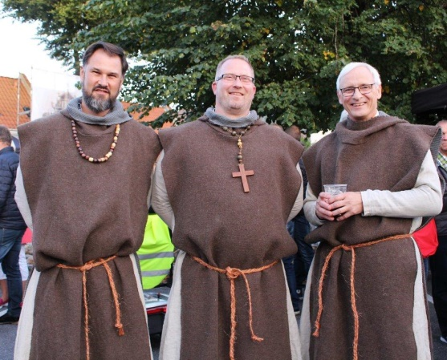
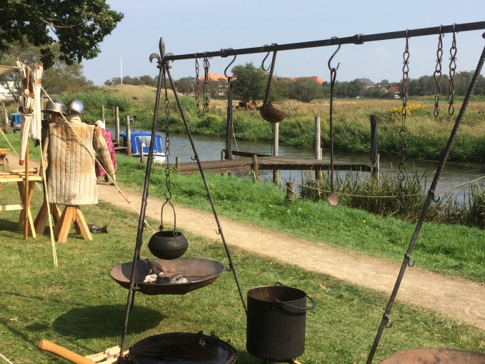
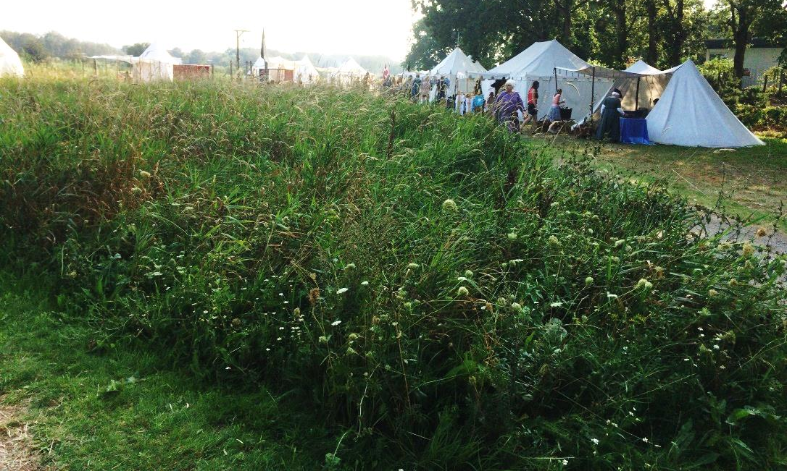
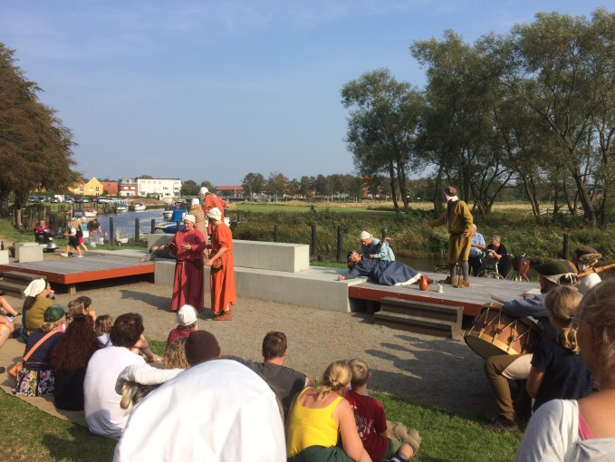
Middelalderfestival
UDVIKLINGSRÅDET
VARDE BY
Byen brænder !!!

Slide 15
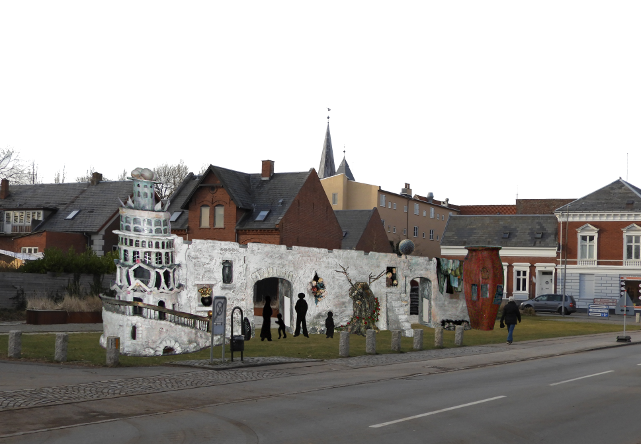
Øvrige arrangementer
UDVIKLINGSRÅDET
VARDE BY
VARDE Å-DAG
JULEMESSE HOS VARDE BILER
Altid god respons på vores roll-ups og udstillede modeller

Slide 16
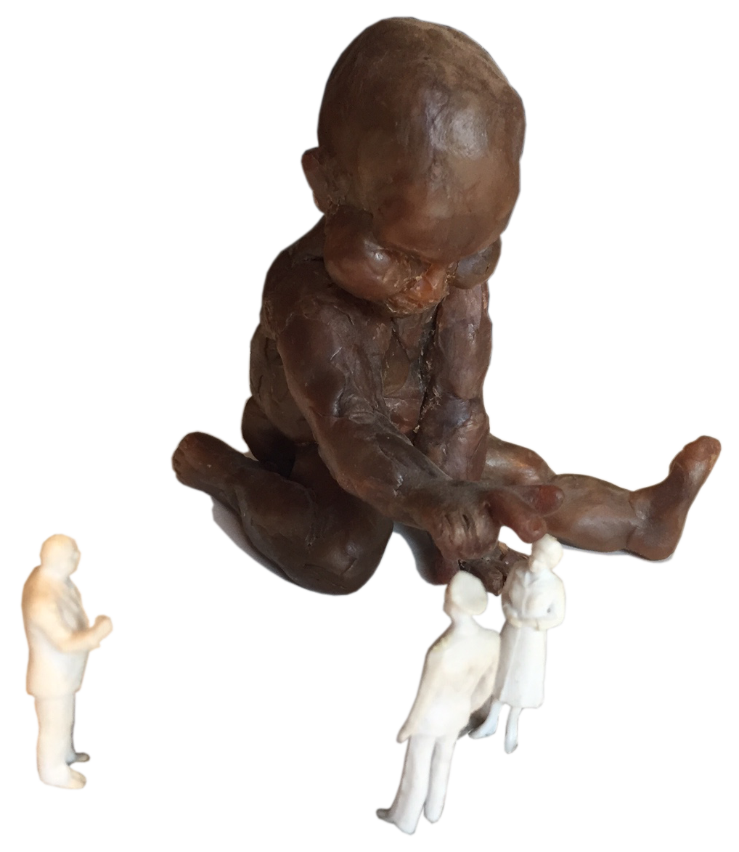
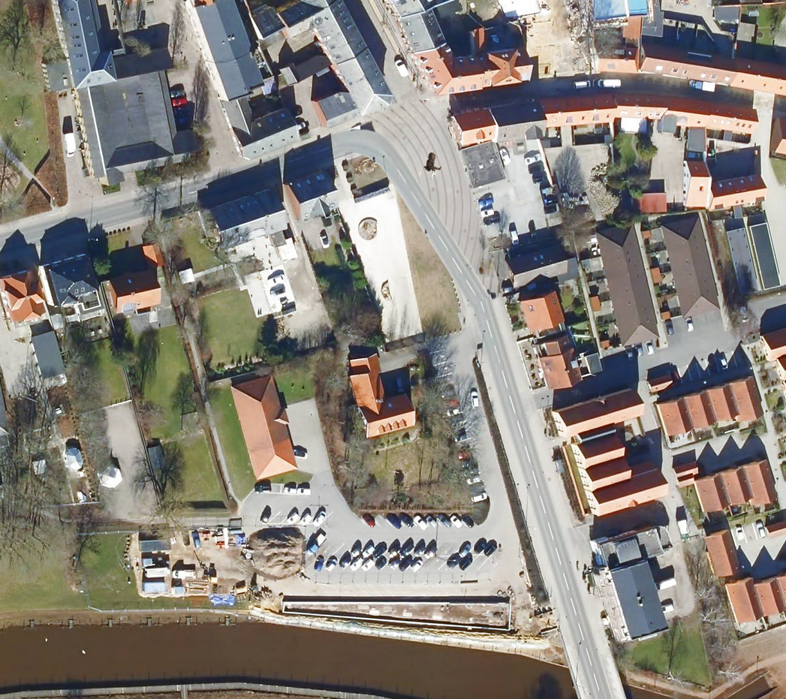
FORLÆGNING AF TORVEGADE
UDVIKLINGSRÅDET
VARDE BY
Skaber et nyt lille torv ved Brogade
Trækker folk ned mod åen
En WOW oplevelse

Slide 17
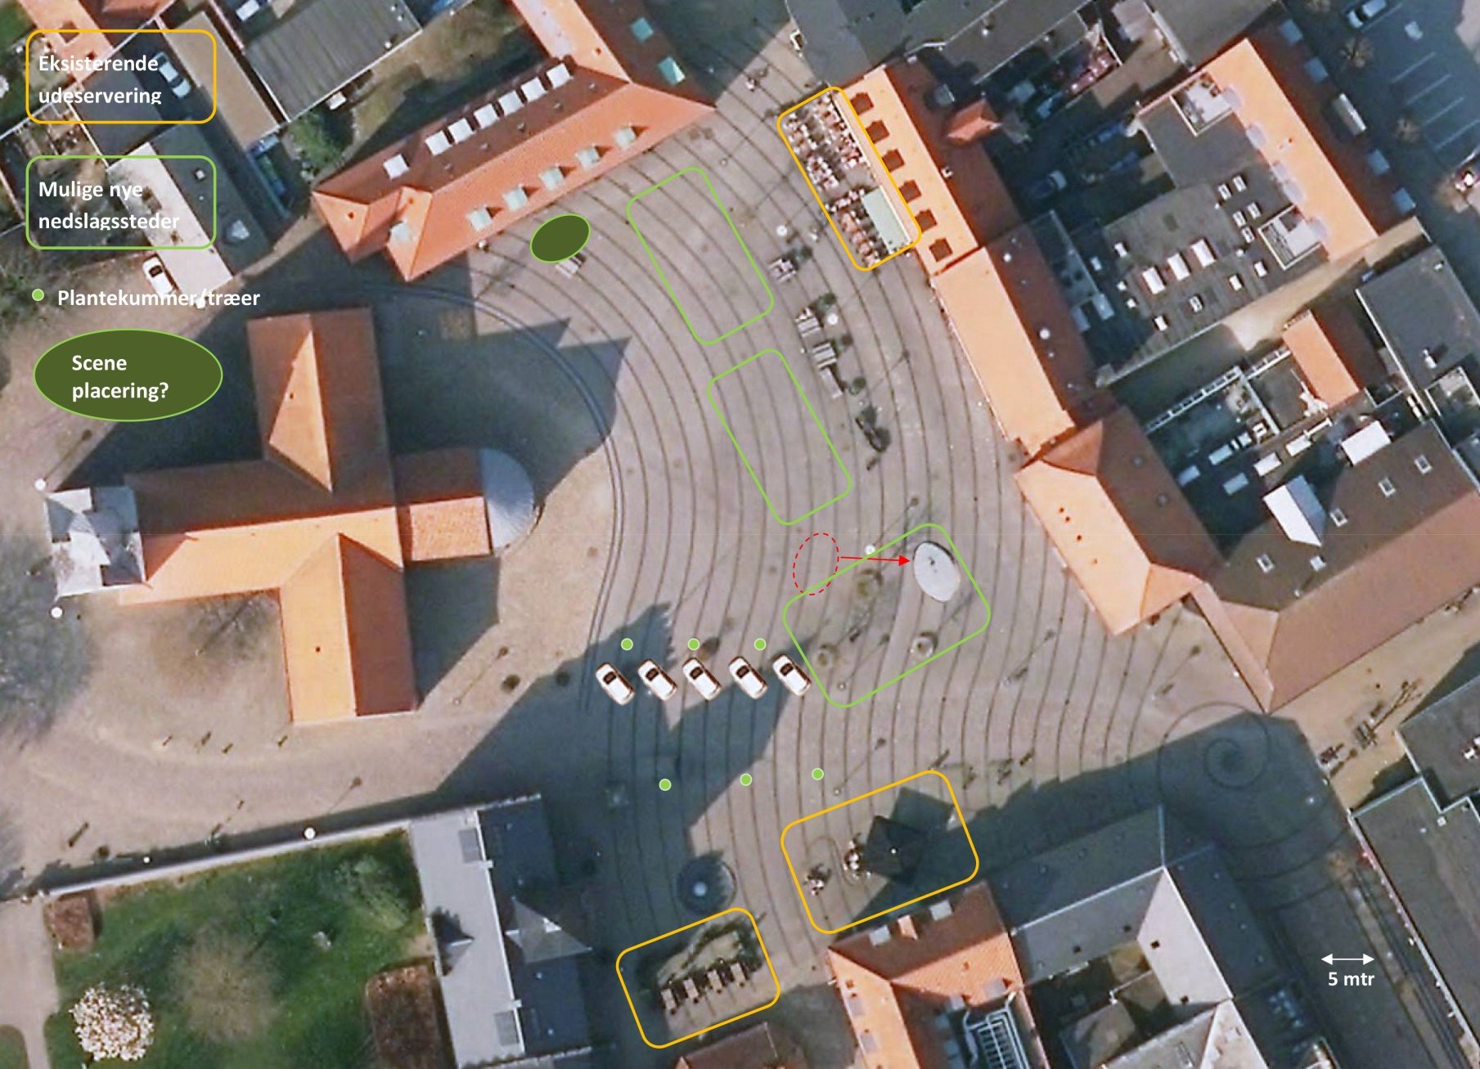
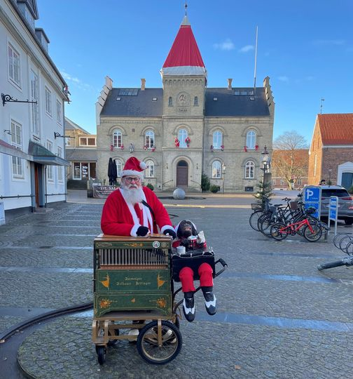
TORVET - samarbejde med Varde Handel
UDVIKLINGSRÅDET
VARDE BY

Slide 18
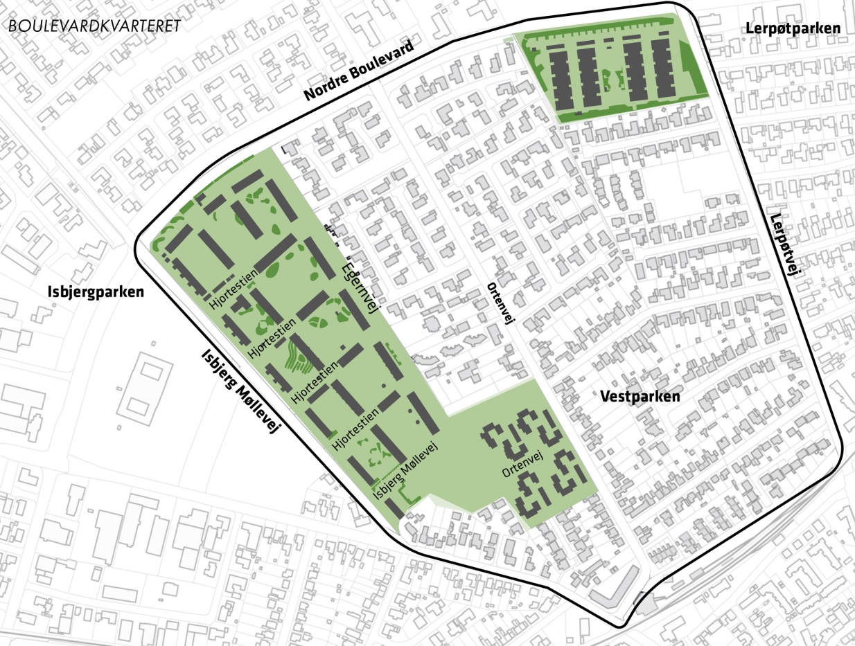
Projekter med kommunen
UDVIKLINGSRÅDET
VARDE BY
Boulevard kvarteret
PR kampagne vedr. bosætning

Slide 19
Beretning
UDVIKLINGSPLAN
UDVIKLINGSRÅDET
VARDE BY
Og sådan fik vi
jongleret
os gennem
beretningen.
Lad os høre om den
har givet anledning
til bemærkninger.
VADEHAVS-CAMINO
ANKOMST VARDE
RIBEVEJ OG SØNDERGADE
FORLÆGNING AF TORVEGADE
VED SLOTSGADE
SKT. NIKOLAJ KIRKEPLADS
VARDE SYD
EVENTS – VARDE Å DAG
MIDDELALDERFESTIVAL
ÅEN - SLOTSBANKEN
NATIONALPARK
UNESCO
MESSER
AUTOCAMPERPLADS
TURISME I VARDE BY
SAMARBEJDE BEV.FORENING
VARDE HANDEL
BELYSNING
AF TRÆ

Slide 20
Dagsorden
UDVIKLINGSRÅDET
VARDE BY
Valg af dirigent og referent
Beretning ved formanden
Fremlæggelse af revideret regnskab
Fremlæggelse af budget for 2022
Indkomne forslag
Valg til bestyrelsen
Eventuelt

Slide 21
Dagsorden
UDVIKLINGSRÅDET
VARDE BY
Valg af dirigent og referent
Beretning ved formanden
Fremlæggelse af revideret regnskab
Fremlæggelse af budget for 2022
Indkomne forslag
Valg til bestyrelsen
Valg af revisor
Eventuelt

Slide 22
Dagsorden
UDVIKLINGSRÅDET
VARDE BY
Valg til bestyrelsen
Ikke på valg: På valg:
Jens Nielsen (sidste tur) Ernst Jessen
Inge Jakobsen Flemming Bynge
Carsten Pedersen Michael Nygaard
Jack Eben Steffensen Carsten Sundbæk
Henrik Sønderby Nielsen Preben Tirstrup
Kaare Jensen Poul Henning Lykke Mortensen
Nye kandidater: ??

Slide 23
Dagsorden årsmøde
UDVIKLINGSRÅDET
VARDE BY
Valg af dirigent og referent
Beretning ved formanden
Fremlæggelse af revideret regnskab
Fremlæggelse af budget for 2022
Indkomne forslag
Valg til bestyrelsen
Valg af revisor
Eventuelt

Slide 24
Dagsorden årsmøde
UDVIKLINGSRÅDET
VARDE BY
Valg af dirigent og referent
Beretning ved formanden
Fremlæggelse af revideret regnskab
Fremlæggelse af budget for 2022
Indkomne forslag
Valg til bestyrelsen
Valg af revisor
Eventuelt

